Slide 1

PROYECTO DE GRADUACIÓN
AUTOMATIZACIÓN DE EXTRACCIÓN DE ESTADOS FINANCIEROS POR PERÍODO CONTABLE CON RPA
Henry Estuardo Altún Vargas
Universidad Mariano Gálvez de Guatemala
Junio 2025

Slide 2
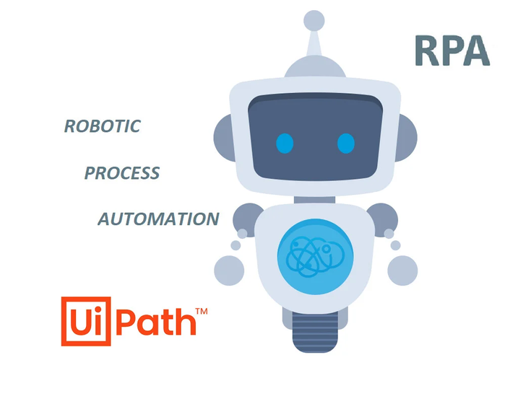

Automatización de Extracción de Estados Financieros por Período Contable con RP
Este trabajo de graduación plantea la automatización del proceso de extracción de estados financieros por período contable, utilizando tecnología RPA con la herramienta UiPath sobre el entorno ERP SAP. Actualmente, muchas organizaciones ejecutan este proceso de forma manual, lo que implica una alta carga operativa, propensión a errores humanos y retrasos en la entrega de información crítica. La solución desarrollada permite generar, validar y distribuir los reportes DMG (Diario y Mayor General) en cuestión de minutos, optimizando un proceso que antes tomaba más de 4 horas. El enfoque metodológico combina análisis cuantitativo y cualitativo para evaluar la eficiencia, precisión, trazabilidad y cumplimiento normativo alcanzado. Los resultados evidencian una mejora significativa en la gestión financiera, liberando al personal para enfocarse en tareas estratégicas de mayor valor agregado y abriendo la posibilidad de replicar la solución en otros procesos contables.

Slide 3

Problemática
Actualmente, la extracción y elaboración de reportes financieros en SAP se realiza de forma manual, lo que puede tomar hasta un día completo, afectando la productividad del personal y generando retrasos en la entrega de información crítica.
Este proyecto de RPA busca automatizar no solo este proceso, sino también otros flujos clave como:
Generación y envío automático de reportes financieros
Seguimiento automatizado de auditorías
Gestión de solicitudes y validación de información
Cumplimiento normativo mediante reportes automáticos
Análisis de registros contables por usuario y fuente
Con esta implementación, se reducirá el error humano, se optimizarán los tiempos operativos y se liberará al personal para que pueda enfocarse en tareas estratégicas de mayor valor para la empresa.

Slide 4
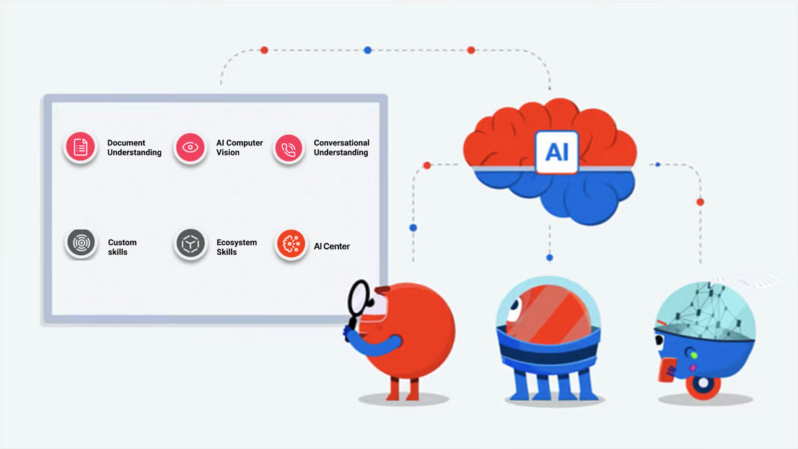
Solución
A raiz de la problemática surge este proyecto, que consiste en el desarrollo e implementación de un robot de software utilizando UiPath para automatizar el proceso de extracción, generación y envío de los estados financieros DMG (Diario y Mayor General) que se extrae SAP. Esta automatización elimina la intervención manual, reduce el tiempo de ejecución de horas a minutos, mejora la precisión de los reportes y garantiza trazabilidad y cumplimiento normativo. Además, libera a los analistas de tareas repetitivas, permitiéndoles enfocarse en actividades estratégicas y sienta las bases para replicar el modelo en otros procesos contables dentro de la organización.

Slide 5

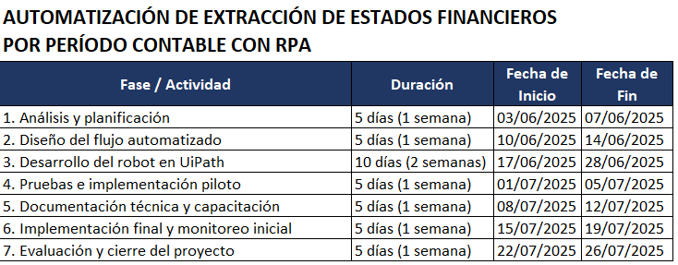
Tiempo de desarrollo

Slide 6
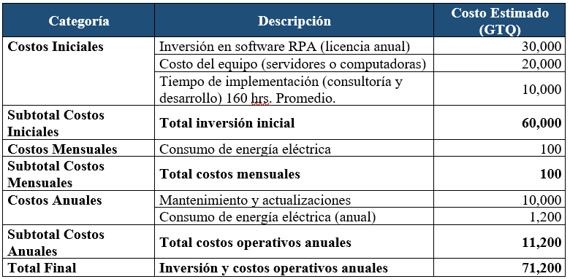
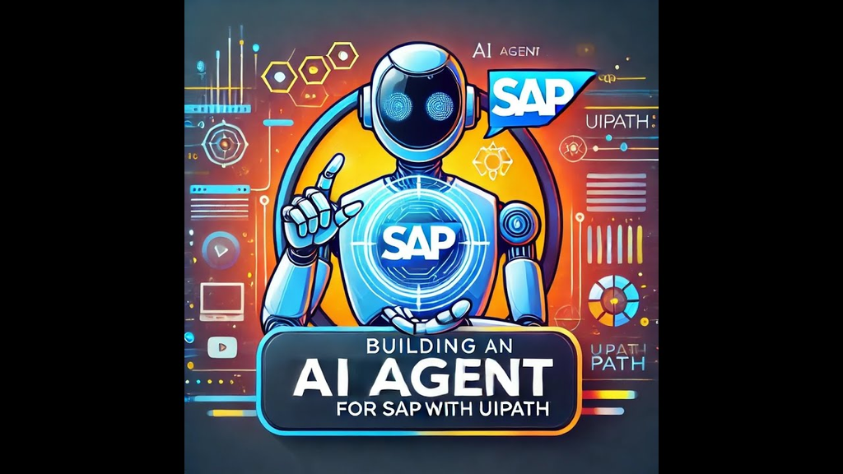
Costo de desarrollo

Slide 7
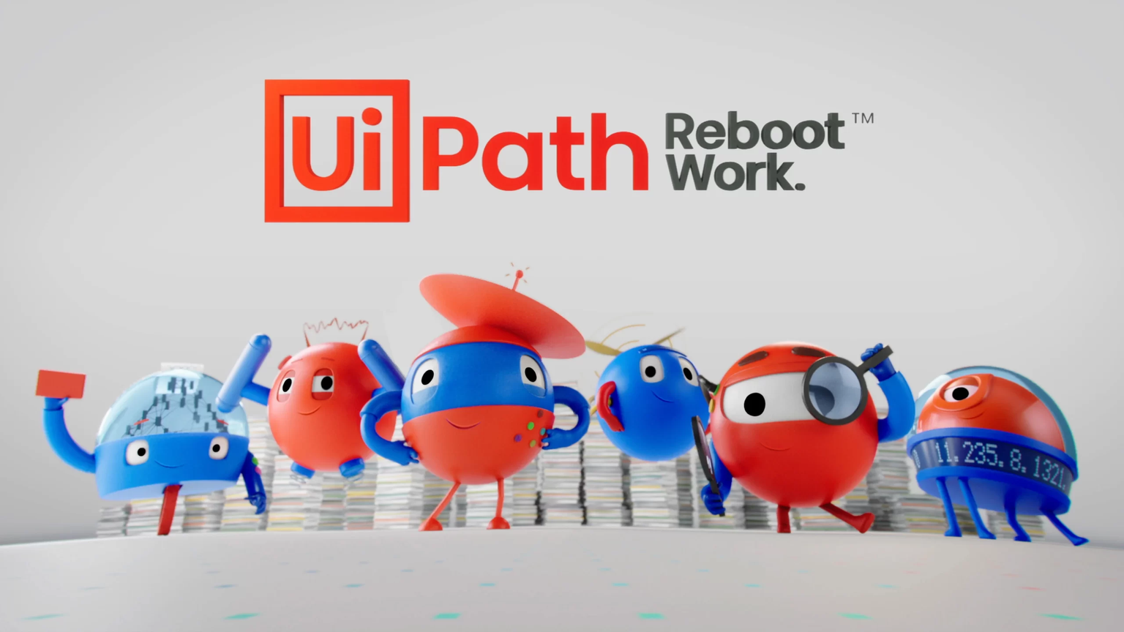
Muchas gracias!!!

